Slide 1
SFC组态语言知识培训
西和控制软件开发部 *
2012年1月16
呼卫国

Slide 2
目录
一、 SFC 语言概述
二、 AT SFC 基本构成要素
三、 AT SFC 的运行机制
-部门内部公开

Slide 3
SFC语言概述
1. 什么是SFC？
2. SFC与其它语言的区别
3. AT的SFC与3S的SFC的区别
4. AT的SFC应该支持的功能
-部门内部公开

Slide 4
什么是SFC？
SFC：Sequential Function Chart
顺序控制功能图表语言（简称：顺控语言）
是IEC61131-3标准的重要组成部分。也是IEC848(IEC61131-3的前身)就有的主要组成部分。
定义:顺序功能图提供了一种组织程序的图形方法，在顺序功能图中可以用别的语言（包括SFC）嵌套编程。
步、转移条件和跳转是顺序功能图中的三种主要元件。
可以用顺序功能图来描述系统的功能。

Slide 5
SFC与其它语言的区别
1. SFC是构架于其他语言之上的一种语言。SFC的转换和动作可以使用任何一种语言来描述，包括CFC、ST、LD以及SFC。
2. 执行方式：在一个调度周期，其他语言的任何代码均要被执行一次，或者说执行一次（IEC的“使能”端可以使得块不被执行）；SFC的每个步（动作）在一个调度周期里不一定都被执行或者不被执行。
3. 用其他语言实现的控制任务可以“使用”SFC轻松的实现，但使用其他语言来实现SFC所能实现的功能就比较困难，或者不能实现。

Slide 6
AT的SFC与3S的SFC的区别
1. AT的SFC支持11种限定符，分别为N、S 、R 、P 、P0 、 P1 、 D 、 L 、 SL 、DS 、SD .而3S支持九种限定符，即没有P0和P1 限定符。
2. AT的SFC的动作（包括入口动作和出口动作）和转换不支持SFC语言，只能是CFC 、LD以及ST这三种语言（即不支持直接嵌套），而3S的动作和转换支持SFC语言。
3. AT的SFC的执行不带最后扫描，而3S的执行是带最后扫描的。
4. AT的SFC只有IEC步，没有简单步，而3S的分为简单步和IEC步，并且简单步和IEC步可以混用。
5. AT SFC一个步可以关联多少个动作是没有限制的，而3S一个IEC步最多只能关联9个动作。
6. AT SFC一个步激活，该步所关联的动作是按从上到下执行，而3S是按字母顺序执行。

Slide 7
AT的SFC应该支持的功能
1.编辑上的支持
常规的编辑操作均应该支持，比如添加步，添加转换，剪切、复制、粘贴，不设限的撤销恢复等等，具体的编辑可参照SFC提供的菜单以及工具栏按钮和快捷键。
2.语法检查上的支持
支持静态语法错误检查，不支持动态运行错误检查，检查的规则是从上到下，从左到右依次进行语法检查。针对标识符错误只报一个，举例如：AT_;;ABC。
3.仿真或在线运行支持
能在仿真或在线方式下，可以看到该步的运行状态，以及SFC POU 的动作和转换POU数据的在线值，在线或仿真状态下禁止一切编辑操作

Slide 8
AT SFC基本构成要素
1. 基本元件
2. SFC的隐含变量
3. 步的最小最大时间
4. 步的状态
5. 调度周期与SFC的执行流程
6. SFC的组态结构
7. 11种限定符及其时序图
-部门内部公开

Slide 9
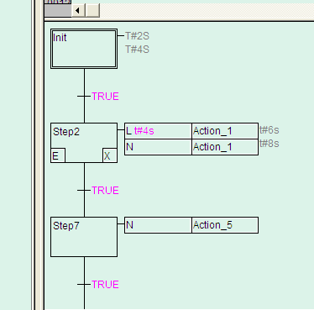
基本元件-步
SFC的基本元件分为三种：步、转换和跳转。动作控制块不属于基本元件，动作控制块由动作限定符和动作块组成。
步：是程序执行的逻辑单位，一个步可以关联若干个动作，动作必须依附于步才能有机会执行，无步依附的动作是永远不会执行的，添加一个步的时候等于添加一个步—转换对。
步又分为初始步和一般步，初始步只能关联出口动作和动作限定符所限定的动作。
步名：SFC步的名字，并且步名是一个隐含声明的变量。
在上图中，Init、 Step2、 Step7都是步名
这就是“步”
步所关联的动作：一般步可以关联入口动作和出口动作和若干个由动作限定符所关联的动作
-部门内部公开

Slide 10
基本元件-步
1、步名是组态人员给它起的名字，也可以使用系统默认的。
步名应该具有含义明确的或者与被控对象相关联的字符。
2、在同一个SFC POU程序里，步名不能重复（编译不能通过）。
3、步名起名时，遵循“变量”命名规则（标识符命名规则），
即：不能使用系统 关键字，不能使用汉字，不能以数
字、!、#等等开始等（具体参见“标识符命名规则”）
4、步名其本质是代表“步”的一个变量.
-部门内部公开

Slide 11
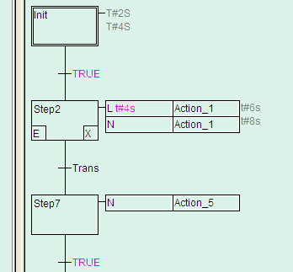
基本元件-转换
转换：
1.可以关联一个BOOL型变量或者关联BOOL表达式， 或者关联一个其它三种语言编写的POU
2.转换值必须为TRUE或者FALSE （或者1或0）
3.转换如果是一个BOOL型变量，则必须遵循变量的命名规则，否则进行语法报错
这就是“转换”
转换作用：
1.由上一步转移到下一步的条件

Slide 12
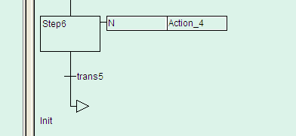
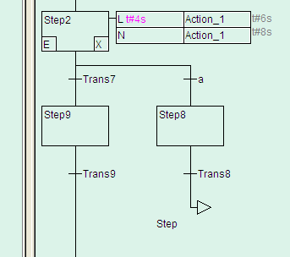
基本元件-跳转
跳转元件的作用对于图形语言而言就是实现循环的一个手段，并且跳转名可以不遵循标识符命名规则。
跳转名只能为步名和标号，并且跳转名只能为跳转元件所在的POU内的步名和标号名。
一个SFC POU可以有多个跳转，且跳转只能接在选择分支和并行分支的末尾，和一个SFC POU的末尾
这就是“跳转”

Slide 13
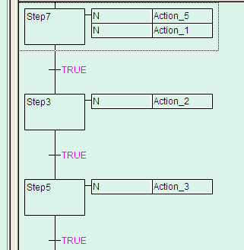
动作控制块
动作控制块必须依附于步，动作控制块由动作限定符和动作块两部分组成。动作控制块的限定符总共有11种，分别为N、S 、R 、P 、P0 、 P1 、 D L 、 SL 、DS 、SD。动作块可以关联一个动作POU，该动作POU必须已经存在，否则语法检查报错。动作块也可以为BOOL型变量，当为BOOL型变量时，当步激活时，将动作控制块的输出赋给该BOOL变量。如果动作块关联的变量不为BOOL型变量，为其他类型变量，则语法检查报错。
“动作控制块”
“动作限定符”
“动作块”

Slide 14
SFC的隐含变量
SFC的隐含变量总共分为以下三种：
步的隐含变量
以步名Step1为例进行说明：
Step1._x(步的起始活动状态) Step1.x(步的当前活动状态)
Step1._t(步的起始运行时间) Step1.t(步的当前运行时间)
动作的隐含变量
以动作名Action1为例
Action1._x 、 Action1.x 、 Action1._t 、 Action1.t
POU级隐含变量
SFCInit（初始化）SFCPause（暂停）SFCReset（复位）

Slide 15
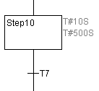
步的最小最大时间
时限：
SFC程序在执行时，可以给“步”加上时间限制的条件
时间限制条件分为：最大时间和最小时间。
最大时间：当该步的执行时间超过“最大时间”后，其出口转移条件还不满足时，系统将发出超时报警信息。
最小时间：当该步的执行时间不足“最小时间”时，即使其出口转移条件满足了，程序也不会执行“转移动作”，一直到该步的执行时间超过“最小时间”程序才会执行转移动作。如果一个步没有设置时限或者设置的时限小于调度时间（最小时间即为该POU所在任务的调度周期）
时限可以使用常数（即：时间类型的数据，DT、TIME等），也可以使用时间变量的形式。
-部门内部公开

Slide 16
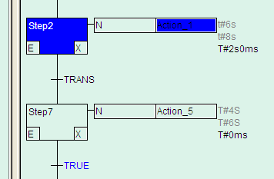
步的状态
步按照其运行时的状态可以分为两类：活动步、非活动步
活动步：
当前处于运行状态的步被成为“活动步”，活动步又称之为“当前步”。一个运行着的SFC程序，在同一个时间可能有一个或者几个活动步（当前步）。对于不存在“并行分支”的SFC程序，在同一个时间刻只能有一个活动步（当前步）。
非活动步：
非活动步是哪些处于非执行状态的步。一个运行着的SFC程序，在同一个时间刻可能有一个或者几个非活动步。
执行SFC程序时，在每个调度周期里只有活动步的所关联的动作会被系统执行，非活动步的所关联的动作不会被系统执行（当然不是绝对的，还取决于该步所关联的动作限定符）。
-部门内部公开

Slide 17
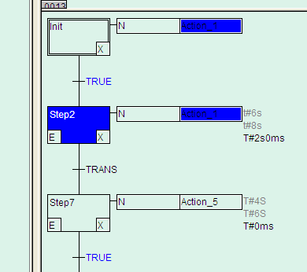
调度周期与SFC的执行流程
调度周期：
指的就是控制周期或者采样周期，对于CFC 、ST 以及LD语言，一个调度周期就是执行一遍该语言的所有逻辑（当然执行整个逻辑的时间是远小于调度周期的，不然控制器会复位，或者调度周期被拉长），但对于SFC语言来说，一个调度周期，只执行当前所激活的步（一个步或者多个步）。
添加一个任务调度一个SFC POU，调度周期为2S。当初始步执行完后，如果转换条件为真，会设置Step2的初始激活状态Step2._x，下一个调度周期步的执行流程如下：
1.Init的出口动，Step2的入口动作
2. Step2所关联的动作
3. 判断转换条件TRANS是否为真，真则设 置Step7的Step7._x，假则继续维持Step2的活动状态
-部门内部公开

Slide 18
调度周期与SFC的执行流程
总结整个SFC的执行流程如下：
不成立
等下一个调度周期
步动作→ 判断条件→
成立
将下一步设为当前步
等下一个调度周期
执行上一步的出口动作
判断条件
执行本步的步动作
执行本步的入口动作
从上面的执行过程中可以看出，即使加入初始步有入口动作，则这个动作也没有机会执行

Slide 19
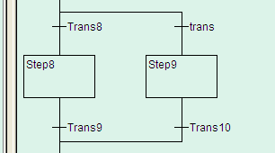
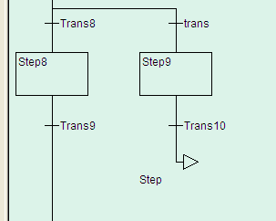
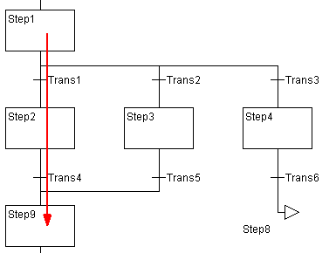
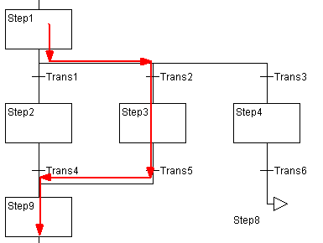
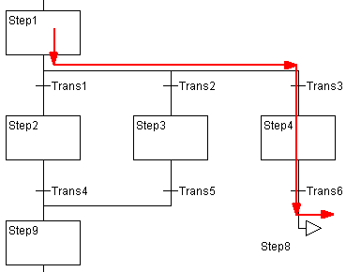
SFC的组态结构——选择分支
选择分支
自上步到下一步转移时，当不同的条件成立时，程序转到不同的分支上执行。
这些分支条件在组态时应该满足“互斥的”特性。
如果没有“互斥”，则程序扫描时遵循“自左向右”的优先级执行
-部门内部公开

Slide 20
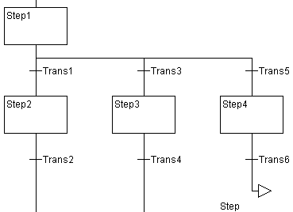
选择分支的执行过程
1、假如开始时当前步为Step1，在执行时，系统会对Trans1、Trans3、Trans5的条件均判断一次，如果这些条件均不满足，则程序依然停在Step1步，如果任何一个分支条件满足，则发生“当前步”切换（即设置条件满足的分支的第一步为“当前步”）Step1 变为不活动步。关于步的入口、出口、以及步动作的执行情况，遵循“步”的执行流程。
2、上图的三个分支在同一时刻只能有一条被执行。
3、当下一个的调度周期里，程序如果已经进入某个分支执行后，其他的分支以及其转移条件均不被执行或者判断。
4、如果Trans1、Trans3、Trans5的条件同时满足时，则右侧的优先级低，左侧的优先级高。
-部门内部公开

Slide 21
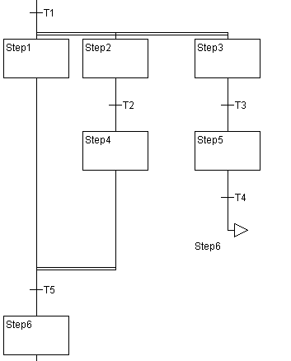
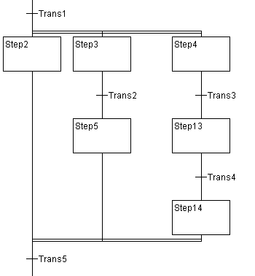
SFC的组态结构——并行分支
并行分支
用于执行“并发的”各个任务。即：当某个条件满足后，并发的任务就被同时的执行。
自上步到下一步转移时，全部的并行分支均被同时执行。
并行分支的出口可以并行，也可以跳转。
-部门内部公开

Slide 22
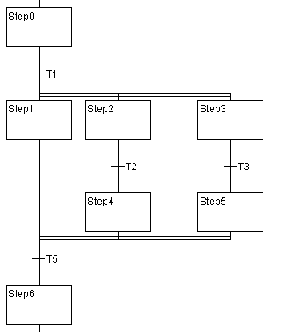
并行分支的执行过程（1）
1、假如开始时当前步为Step0，在第一个调度周期执行时，系统会对T1条件做判断，如果满足，则同时执行Step1、Step2、Step3步，即：“当前步”切换到Step1、Step2、Step3步；
2、在第二个调度周期这三个分支同时被执行；
3、当这三个分支都执行到本分支的最后一个步时（即第三个调度周期）（例如：都执行到Step1、Step4、Step5步），程序才去判断其出口条件T5是否满足；
4、如T5满足，则设置Step6步为当前步，上面的三个分支均执行结束，即：程序在下个调度周期（在第四个调度周期）将不再执行它们，而是执行步Step6。
5、关于步的入口、出口、以及步动作的执行情况，遵循“步”的执行流程。
-部门内部公开

Slide 23
并行分支的执行过程（2）
1、如果某个并行分支的出口不是合并到一起，如左图所示，其执行情况如下；
2、进入并行分支的执行过程如前所述；
3、假如此时执行的当前步为Step1、Step2、Step5。则：执行完当前步后，系统接下来会判断T4条件是否满足，如果满足，则下一个调度周期跳到Step6执行。但Step1和Step2（假设转换条件T2不为真）下一个调度周期还会执行，。
4、下一个调度周期执行完步Step1和Step2以及Step6,会对T2条件进行判断，如果T2满足，则设置当前步为Step4步；
5、在下个调度周期 ，执行Step4和Step1，执行完Step4和Step1如果T5满足，则设置当前步为Step6，在下个调度周期则程序从Step1和Step2的分支中跳出，执行Step6；
-部门内部公开

Slide 24
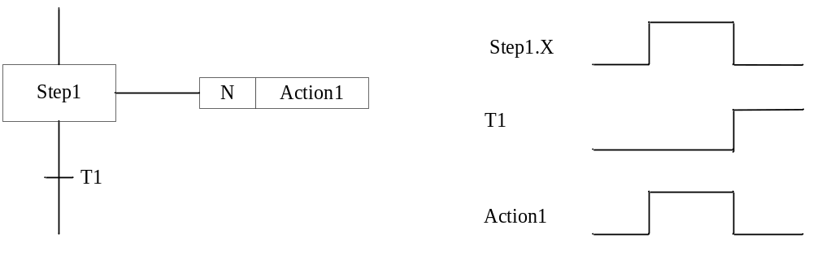
11种限定符及其时序图
1 | N | 非存储 | 当步开始激活时，动作开始执行；当步退出时，动作停止执行。
只要步Step1被激活，布尔变量”Action1”即被置 1
2 | R | 存储复位 | 当步开始激活时，动作停止执行。
3 | S | 设置存储 | 当步开始激活时，动作开始执行；当步退出时，动作还将继续执行。一直等到有R限定符给它复位之后，动作才将停止执行。在动作没有被R停止之前，任何限定符也不能使得动作停止（包括P限定符）。
-部门内部公开

Slide 25
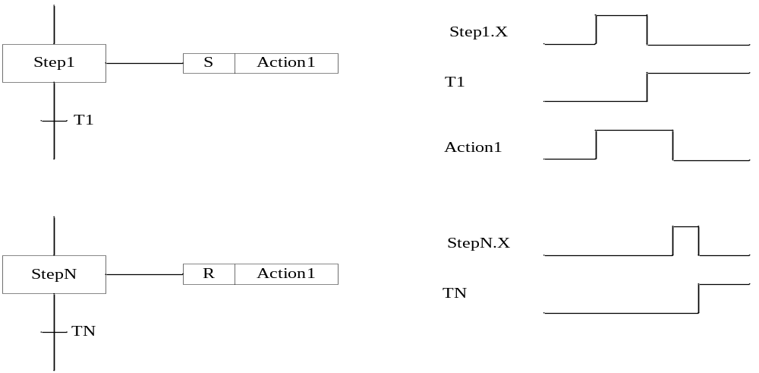
11种限定符及其时序图
一旦步Step1被激活，S限定符即使布尔变量”Action1” 被置 1并存储，直到遇到 R限定符，才能复位
-部门内部公开

Slide 26
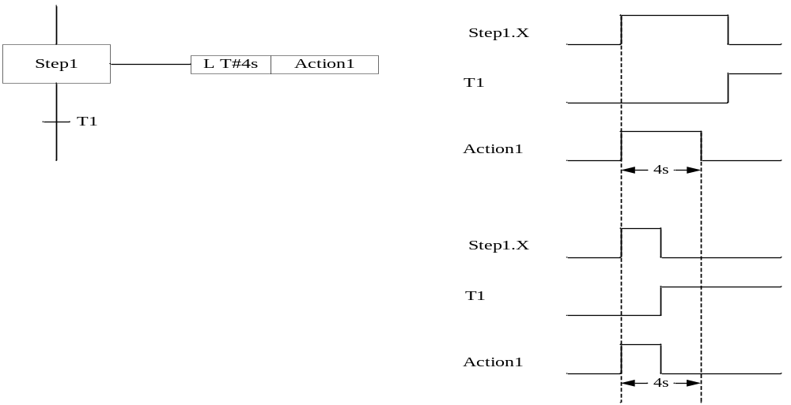
11种限定符及其时序图
4 | L | 限时 | 当步开始激活时，动作开始执行；同时开始计时，当时间到达设定值后，动作将停止执行。如果时间还没有到达设定值时，步的转移条件已经满足，此时，动作也将停止执行。
一旦步Step1被激活，L限定符即使布尔变量”Action1” 被置 1在预设的4S时间内（如果步的最小时间大于4S），如果步的最小时间小于4S，则只要步的转移条件满足，则Action1” 被置 0.
-部门内部公开

Slide 27
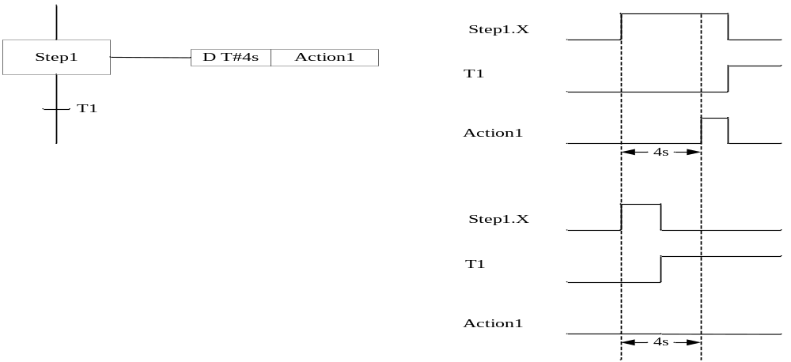
11种限定符及其时序图
5 | D | 延时 | 当步开始激活时，开始计时，当时间到达设定值后，动作将开始执行；当步退出时，动作停止执行。如果时间还没有到达设定值时，步的转移条件已经满足，在这种情况下，动作将不可能被执行。
一旦步Step1被激活，D限定符即使布尔变量”Action1” 被置 1在延迟4S时间后（如果步的最小时间大于4S），如果步的最小时间小于4S，则只要步的转移条件满足，则Action1” 一直被置为 0.
-部门内部公开

Slide 28
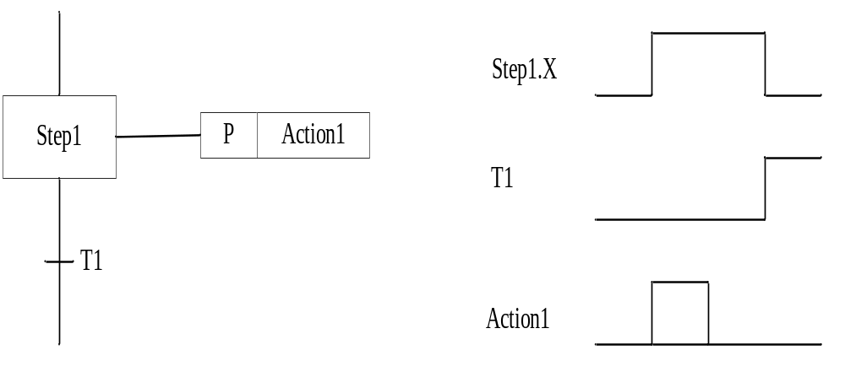
11种限定符及其时序图
6 | P | 脉冲 | 当步开始激活时，动作开始执行，并且动作只被执行一次，之后动作将停止执行。
一旦步Step1被激活，P限定符立即使布尔变量”Action1” 被置 1 在一个调度周期内，如果步的最小时间为4S，调度周期为2S，虽然该步会被调度两次，（即在第一个调度周期内Action1置1，在第二个调度周期Action1置0）但如果Action1为一个动作POU，则在第一个调度周期执行，第二个调度周期不执行。
-部门内部公开

Slide 29

11种限定符及其时序图
7 | P1 | 脉冲 | 当步开始激活时，动作开始执行，并且动作只被执行一次，之后动作将停止执行。
一旦步Step1被激活，P1限定符立即使布尔变量”Action1” 被置 1 在一个调度周期内，如果步的最小时间为4S，调度周期为2S，虽然该步会被调度两次，（即在第一个调度周期内Action1置1，在第二个调度周期Action1置0）但如果Action1为一个动作POU，则在第一个调度周期执行，第二个调度周期不执行。
-部门内部公开

Slide 30
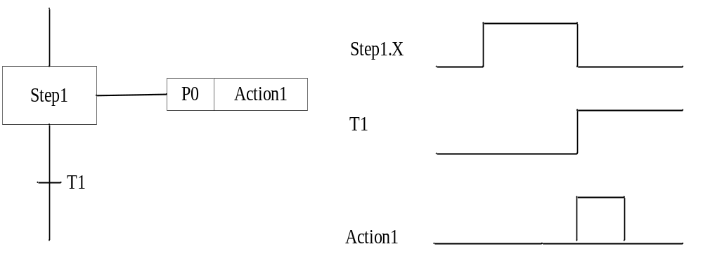
11种限定符及其时序图
8 | P0 | 脉冲 | 当步由活动状态变为非活动状态时，动作开始执行，并且动作只被执行一次，之后动作将停止执行。
一旦步Step1由激活到不激活状态，P0限定符立即使布尔变量”Action1” 被置 1 在一个调度周期内，如果步的最小时间为4S，调度周期为2S，该步会被调度两次，（即在第一个调度周期内将Action1 置0，第二个调度周期将Action1 置1）但如果Action1为一个动作POU，则在第一个调度周期不执行，第二个调度周期执行 。
-部门内部公开

Slide 31
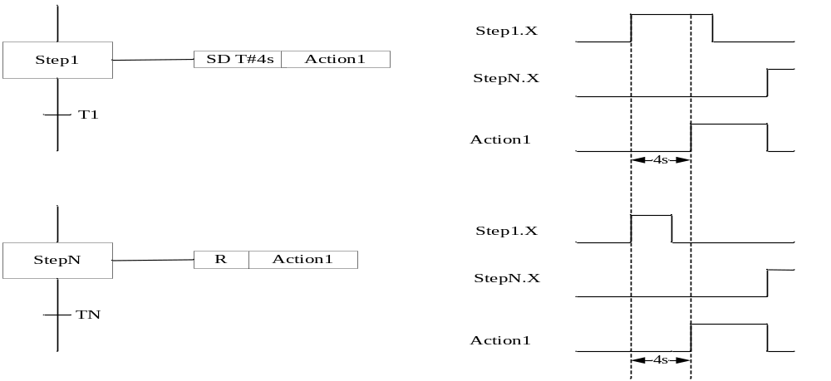
11种限定符及其时序图
9 | SD | 存储和延时 | 当步开始激活时，开始计时，当时间到达设定值后，动作将开始执行；当步退出时，动作还将执行，一直等到有R限定符给它复位之后，动作才将停止执行。在动作没有被R停止之前，任何限定符也不能使得动作停止，如果时间还没有到达设定值时，步的转移条件已经满足，在这种情况下，计时还在进行，一直到时间达到设定值后，动作将被执行，此时不管当前步还是不是原来的步了。
-部门内部公开

Slide 32
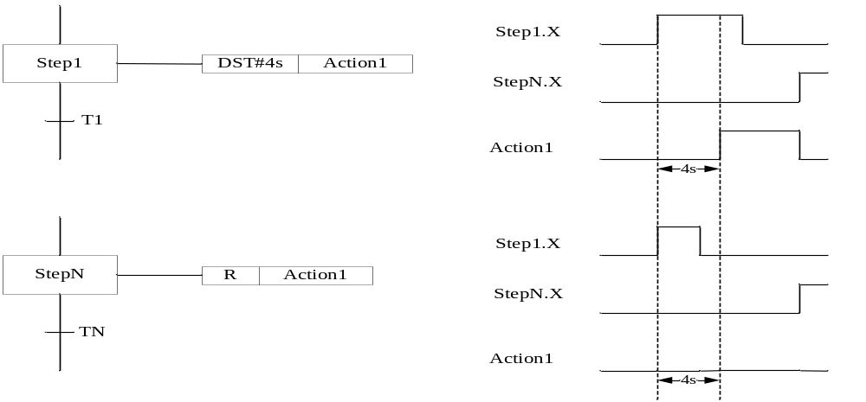
11种限定符及其时序图
10 | DS | 延时和存储 | 当步开始激活时，开始计时，当时间到达设定值后，动作将开始执行；当步退出时，动作还将执行，一直等到有R限定符给它复位之后，动作才将停止执行。在动作没有被R停止之前，任何限定符也不能使得动作停止（包括P限定符）。如果时间还没有到达设定值时，步的转移条件已经满足，在这种情况下，动作将不可能被执行。
-部门内部公开

Slide 33
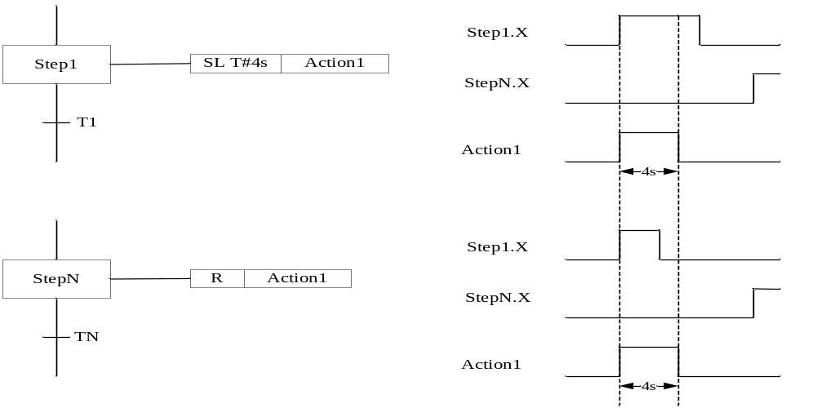
11种限定符及其时序图
11 | SL | 存储和限时 | 当步开始激活时，动作开始执行；同时开始计时，当时间到达设定值后，动作将停止执行。如果时间还没有到达设定值时，步的转移条件已经满足，此时，动作还将继续执行，直到当时间到达设定值后动作才会停止执行。
-部门内部公开

Slide 34
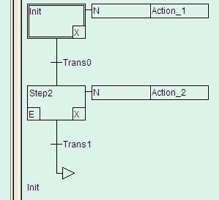
一个简单的SFC的执行过程
举例：
设置该SFC POU的调度周期为2S，当程序执行时，将按照如下的步骤执行：
步骤1.在第一个调度周期：先执行Init步的关联动作Action_1，然后判断Trans0的条件是否为TRUE，如果不为TRUE，则等待第二次调度周期对它执行，第二次调度周期执行时，依然执行Init步（第一次调度时间为 2S）。
步骤2.（在上述的一个调度周期里，即第一次调度周期里）当判断Trans0的条件为TRUE时，把“当前步”的标志置为Step2，然后等待第二次调度周期对Step2执行（第二次调度时间为4S ）。
步骤3. 在第二次调度周期：如果Step2的状态为活动状态，程序将先执行Init步的出口动作，然后接着执行Step2步的入口动作，然后再执行Step2步的关联动作Action_2，然后判断Trans1的条件是否为TRUE，如果不为TRUE，则等待第三次调度周期对它执行，第三次调度周期执行时，依然执行Step2步（第三次调度时间为6s）
-部门内部公开

Slide 35
一个简单的SFC的执行过程
步骤4. 在第三次调度周期，先判断当前的活动步，如果为 Step2，说明第二次调度周期Trans1为假，则在第三次调度周期，继续执行Step2所关联的动作Action_2。执行完动作Action_2，然后判断Trans1的条件是否为TRUE，为TRUE时，把“当前步”的标志置为Init，然后等待第四次调度周期对Init执行；如果在第三次调度周期判断当前的活动步为Init，说明第二次调度周期Trans1为真，则在第三次调度周期，先执行Step2的出口动作。执行完然后再执行Init步的关联动作Action_1，然后再判断Trans0的条件是否为TRUE,为TRUE则设置当前的活动步为Step2，否则第四调度周期继续执行Init步。（第四次调度时间为8s ）。
-部门内部公开

Slide 36
AT SFC 的运行机制
1. 动作限定符
2. 并行分支
3. SFC间接嵌套
-部门内部公开

Slide 37
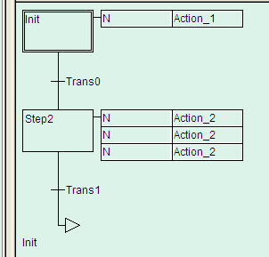
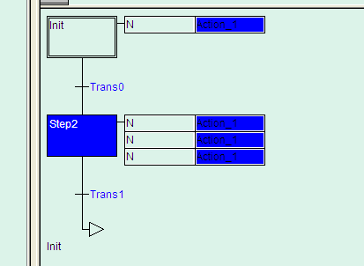
动作限定符 - N
以下举例均以任务的调度周期为2S进行调度,其中Action_1和Action_2是一个动作， Action_1里面的逻辑是a1:=a1+1， Action_2里面的逻辑是a2:=a2+1;其中a1和a2均为BYTE型变量，Trans0和Trans1均为BOOL变量，值为TRUE 。
当Step2步执行时（在第二个调度周期），虽然该步关联三个动作Action_2，但由于都是N限定符，所以一个调度周期动作只执行一次。不会执行三次，所以第二个调度周期执行后，a2:=1。如果将N改成其它十种限定符，原理是一样的(注：前提是一个步所关联的动作限定符是一样的，并且关联的是同一个动作)。
-部门内部公开

Slide 38
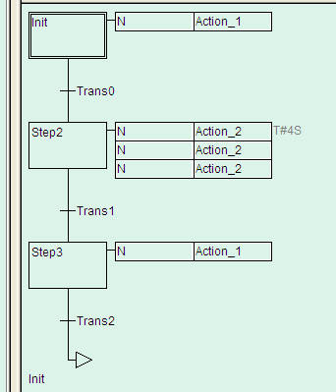
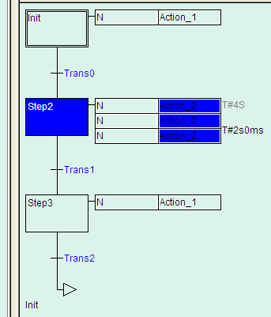
动作限定符 – N与步时间的关系
当Step2步执行时（在第二个调度周期），由于该步的步最小时间为T#4S,所以两次调度周期均会执行该步所关联的动作Action_2（但每个调度周期只执行一次），所以执行完Step2步后，Action_2的逻辑总共执行了两次，也就是a1:=2。
-部门内部公开

Slide 39
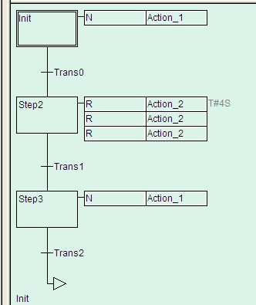
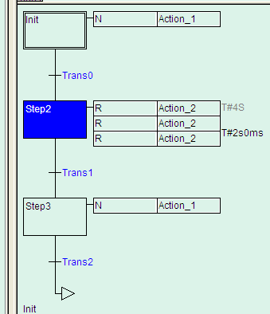
动作限定符 - R
当Step2步执行时（在第二个调度周期），由于该步的步最小时间为T#4S,所以两次调度周期均会执行该步（但每个调度周期只执行一次），但由于该步的动作Action_2由R限定符限定，虽然执行步，但不会执行步的动作Action_2，所以步Step2执行完后，a2:=0。(注：R限定符在11种限定符里面的优先级最高)
-部门内部公开

Slide 40
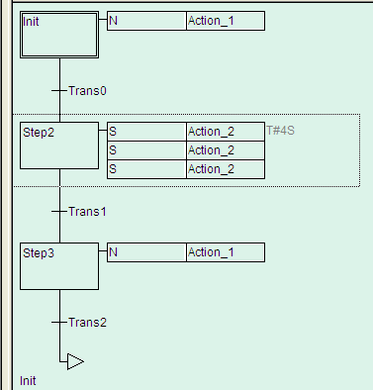
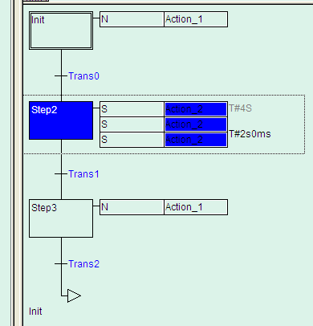
动作限定符 - S
当Step2步执行时（在第二个调度周期），由于该步的步最小时间为T#4S,所以两次调度周期均会执行该步（但每个调度周期只执行一次），但由于该步的动作Action_2由S限定符限定，虽然执行完该步，但在每个调度周期会继续执行该步的动作Action_2，而不管Step2步是不是活动状态。(注：S限定符在11种限定符里面的优先级仅次于R限定符)
-部门内部公开

Slide 41
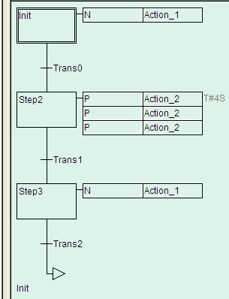
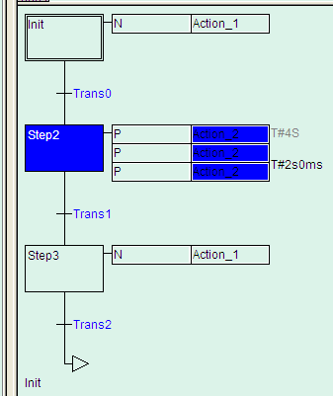
动作限定符 – P和P1和P0
当Step2步执行时（在第二个调度周期），由于该步的步最小时间为T#4S,所以两次调度周期均会执行该步,当该步的动作Action_2由P或P1限定符限定时，在该步的第一个调度周期执行Action_2，该步的第二个调度周期不执行Step2所关联的动作，当该步的动作Action_2由P0限定符限定时，在该步的第一个调度周期不执行Action_2，该步的第二个调度周期执行Step2所关联的动作，执行完Step2后，a2:=1。
-部门内部公开

Slide 42
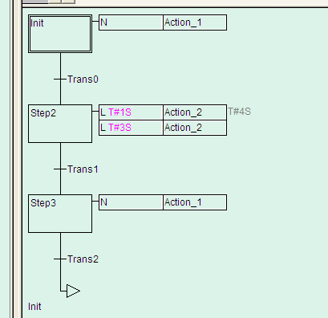
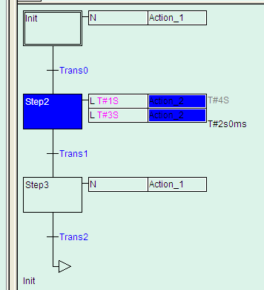
动作限定符 –L(1)
当Step2步执行时（在第二个调度周期），由于该步的步最小时间为T#4S,所以两次调度周期均会执行该步,当该步的动作Action_2由L限定符限定，并且关联的时间分别为1S和3S，L限定符则取最后一个时间即3S。所以在该步的第一次调度周期，定时器激活开始计时，由于限定执行时间是3S，所以会执行动作Action_2的逻辑，在步Step2的第二次调度周期时，由于步Step2的定时器跑到2S，没有达到3S，所以会执行动作Action_2的逻辑，执行完Step2后，a2:=2.
-部门内部公开

Slide 43
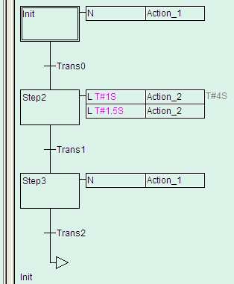
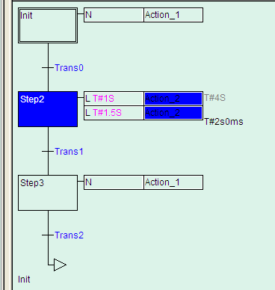
动作限定符 –L（2）
当Step2步执行时（在第二个调度周期），由于该步的步最小时间为T#4S,所以两次调度周期均会执行该步,当该步的动作Action_2由L限定符限定，并且关联的时间分别为1S和1.5S，L限定符则取最后一个时间即1.5S。所以在该步的第一次调度周期，定时器激活开始计时，由于限定执行时间是1.5S，所以会执行动作Action_2的逻辑，在步Step2的第二次调度周期时，由于步Step2的定时器跑到2S，超过了限定时间1.5S，所以不会执行动作Action_2的逻辑，执行完Step2后，a2:=1.
-部门内部公开

Slide 44
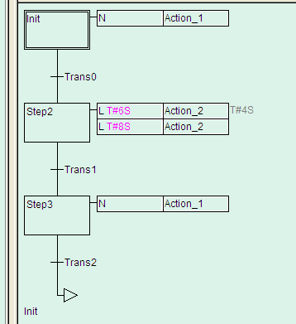
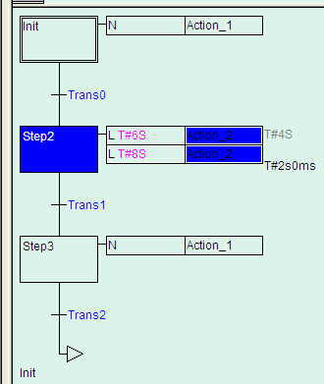
动作限定符 –L（3）
当Step2步执行时（在第二个调度周期），由于该步的步最小时间为T#4S,所以两次调度周期均会执行该步,当该步的动作Action_2由L限定符限定，并且关联的时间分别为6S和8S，L限定符则取最后一个时间即8S。所以在该步的第一次调度周期，定时器激活开始计时，由于限定执行时间是8S，所以会执行动作Action_2的逻辑，在步Step2的第二次调度周期时，由于步Step2的定时器跑到2S，没有超过限定时间8S，所以会执行动作Action_2的逻辑，执行完Step2后，a2:=2。
-部门内部公开

Slide 45
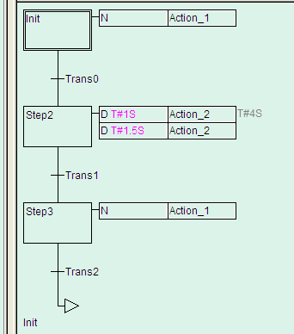
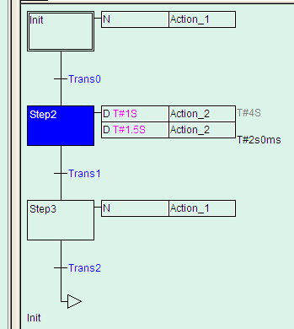
动作限定符 –D（1）
当Step2步执行时（在第二个调度周期），由于该步的步最小时间为T#4S,所以两次调度周期均会执行该步,当该步的动作Action_2由D限定符限定，并且关联的时间分别为1S和1.5S，D限定符则取最后一个时间即1.5S。所以在该步的第一次调度周期，定时器激活开始计时，由于延迟执行时间是1.5S，所以不会执行动作Action_2的逻辑，在步Step2的第二次调度周期时，由于步Step2的定时器跑到2S，超过延迟时间1.5S，所以会执行动作Action_2的逻辑，执行完Step2后，a2:=1。
-部门内部公开

Slide 46
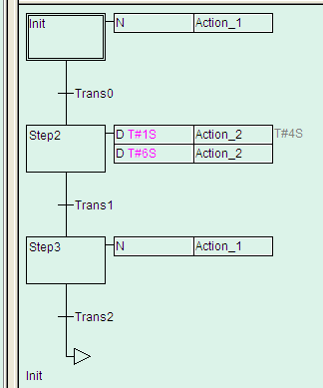
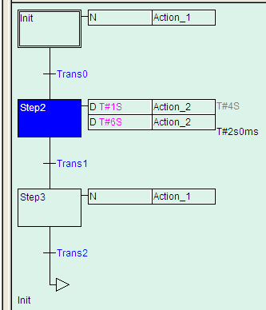
动作限定符 –D（2）
当Step2步执行时（在第二个调度周期），由于该步的步最小时间为T#4S,所以两次调度周期均会执行该步,当该步的动作Action_2由D限定符限定，并且关联的时间分别为1S和6S，D限定符则取最后一个时间即6S。所以在该步的第一次调度周期，定时器激活开始计时，由于延迟执行时间是6S，所以不会执行动作Action_2的逻辑，在步Step2的第二次调度周期时，由于步Step2的定时器跑到2S，没有超过延迟时间6S，所以不会执行动作Action_2的逻辑（应该说是永远不会执行Action_2的逻辑），执行完Step2后，a2:=0。
-部门内部公开

Slide 47
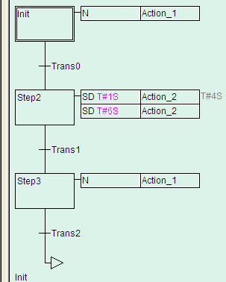
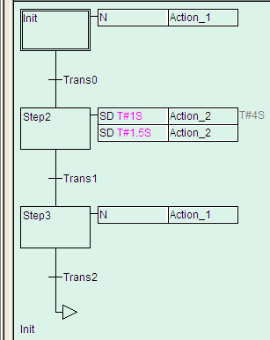
动作限定符 –SD
当Step2步执行时（在第二个调度周期），由于该步的步最小时间为T#4S,所以两次调度周期均会执行该步,当该步的动作Action_2由SD限定符限定，并且关联的时间分别为1S和6S，SD限定符则取最后一个时间即6S。所以在该步的第一次调度周期，定时器激活开始计时，由于延迟执行时间是6S，所以不会执行动作Action_2的逻辑，在步Step2的第二次调度周期时(该SFC POU的第三周期)，由于步Step2的定时器跑到2S，没有超过延迟时间6S，所以不会执行动作Action_2的逻辑，当第五调度周期执行步Init时，步Step2的时间累加到6S，所以会执行Action_2,以后每个调度周期都会执行Action_2，而不管Step2是不是活动状态。直到遇到该动作遇到R限定符，才会停止
-部门内部公开

Slide 48
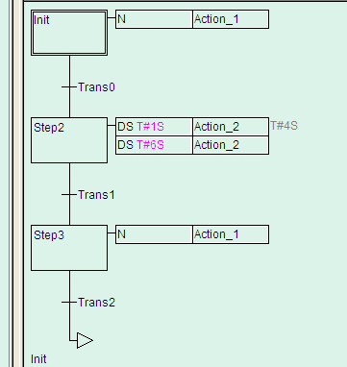

动作限定符 –DS
当Step2步执行时（在第二个调度周期），由于该步的步最小时间为T#4S,所以两次调度周期均会执行该步,当该步的动作Action_2由DS限定符限定，并且关联的时间分别为1S和6S，DS限定符则取最后一个时间即6S。所以在该步的第一次调度周期，定时器激活开始计时，由于延迟执行时间是6S，所以不会执行动作Action_2的逻辑，在步Step2的第二次调度周期时(该SFC POU的第三周期) ，由于步Step2的定时器跑到2S，没有超过延迟时间6S，所以不会执行动作Action_2的逻辑，当第五调度周期执行步Init时，时间累加步Step2的时间累加到6S，但这时步Step2已经不是活动步（步Init是），所以步Step的动作Action_2永远不会执行.即a2:=0.
-部门内部公开

Slide 49


动作限定符 –SL
当Step2步执行时（在第二个调度周期），由于该步的步最小时间为T#4S,所以两次调度周期均会执行该步,当该步的动作Action_2由SL限定符限定，并且关联的时间分别为1S和6S，SL限定符则取最后一个时间即6S。所以在该步的第一次调度周期，定时器激活开始计时，由于限定执行时间是6S，所以会执行动作Action_2的逻辑，在步Step2的第二次调度周期时(该SFC POU的第三周期) ，由于步Step2的定时器跑到2S，没有超过限定时间6S，所以会执行动作Action_2的逻辑，当第四调度周期执行步Step3时，时间累加步Step2的时间累加到4S，但这时步Step2已经不是活动步（步Step3是），但是还会执行Action_2的逻辑,总共执行三次，a1:=3,
-部门内部公开

Slide 50



限定符组合
Step2同动作关联两个限定符，动作Action_2执行几次？
Step2同动作关联两个限定符，动作 Action_2执行几次？
Step2不同同动作关联各自限定符，动作 Action_2执行几次，Acttion_3执行几次？
-部门内部公开

Slide 51


并行分支
以下举例均以调度周期为2S进行调度,其中Action_1和Action_2和Action_3是动作， Action_1里面的逻辑是a1:=a1+1， Action_2里面的逻辑是a2:=a2+1; Action_3里面的逻辑是a3:=a3+1;其中a1 、 a2和a3均为BYTE型变量。
结论：并行分支每个步的最小时间不同，则并行分支执行的时间取竖行各个步最小时间的累加和的最大值（本例8S）
-部门内部公开

Slide 52


并行分支
结论：并行分支每个步关联同动作，则该并行分支的每个调度周期该同动作只执行一次也就是说一个调度周期，一个动作只执行一次（本例执行完并行分之后，a1:=1;）
-部门内部公开

Slide 53


SFC间接嵌套
AT SFC 不支持SFC直接嵌套，即动作和转换不能为SFC语言，只能为其他三种语言，
而在其它三种语言中才能调用SFC功能块。
下面举例说明一下SFC功能块的调用，只有动作或者转换才能调用SFC 功能块，以动作
为例.
设置任务调度周期为2S，新建一个SFC PRG POU如下图所示。
该 SFC PRG POU的三个步Init、Step2和Step3分 别关联三个动作POU,分别为: a1（ST）、a2（CFC）和a3（CFC）。步Step2的最小时间为4S。动作a1和a3里面的逻辑分别是x1:=x1+1和x3:=x3+1;动作a2里面的逻辑如下图：
动作a2里面的逻辑为x2:=x2+1和一个功能块逻辑的调用，功能块名 (FB POU名)为SFCFB，实例名为PP，使能输入输出引脚，输出变量为ab.
-部门内部公开

Slide 54

SFC间接嵌套
下面给出POU名为SFCFB的内部逻辑，该POU是一个SFC 语言的功能块的POU，如下图
所示。
SFCFB POU内部定义一个输出变量ab（BYTE）
三个局部BYTE型变量分别为x1,x2和x3。
该POU的三个步Init、Step2和Step3分别各自关联
动作a1、a2和a3。其中步Step2何Step3的最小步时
间均为(4S)（现在执行完一个SFCFB 逻辑，至少需
要 10S(5个调度周期)）（当然只拿当前FB 型的
SFC来说）
现在存在一个问题，该POU是在主SFC的步
Step2执行时调用的，而主SFC的Step2步的最
小步时间为4S,调用的SFC功能块的时间为10S，
以主SFC POU的步最小时间为基准，即主SFC
的Step2的最小步时间不会拖长到10S。
动作a1，a2，a3的逻辑分别为 (x1:=x1+1;)(x2:=x2+1;)(x3:=x3+1;ab:=TRUE)

Slide 55







SFC间接嵌套
第三个调度周期，继续执行步Step2的动作a2（因为BOOL变量aa不为TRUE）;执行完后x1:=1; x2:=2;x3:=0;pp.x1:=1;pp.x2:=1
第一个调度周期，执行Init步的的动作a1;执行完后x1:=1;x2:=0;x3:=0
第二个调度周期，执行步Step2的动作a2;执行完后x1:=1; x2:=1;x3:=0;pp.x1:=1;

Slide 56






SFC间接嵌套
第四个调度周期，继续执行步Step2的动作a2（因为OOL变量aa不为TRUE）;执行完后x1:=1; x2:=3;x3:=0;pp.x1:=1;pp.x2:=2
第五个调度周期，继续执行步Step2的动作a2（因为OOL变量aa为TRUE，所以设置当前步为Step3）;执行完后x1:=1; x2:=4;x3:=0;pp.x1:=1;pp.x2:=2；pp.x3:=1; pp.ab=TRUE.

Slide 57


SFC间接嵌套
第六个调度周期，执行步Step3的动作a3; 执行完后
x1:=1;x2:=4;x3:=1;pp.x1:=1;pp.x2:=2；pp.x3:=1; pp.ab=TRUE.

Slide 58


SFC间接嵌套
第七个调度周期，执行步Init的动作a1; 执行完后x1:=2;x2:=4;x3:=1;pp.x1:=1;pp.x2:=2；pp.x3:=1; pp.ab=TRUE.

Slide 59


SFC间接嵌套
第八个调度周期，执行步Step2的动作a2; 执行完后x1:=2;x2:=5;x3:=1;pp.x1:=1;pp.x2:=2；pp.x3:=2; pp.ab=TRUE.

Slide 60

谢 谢 !

